Slide 1





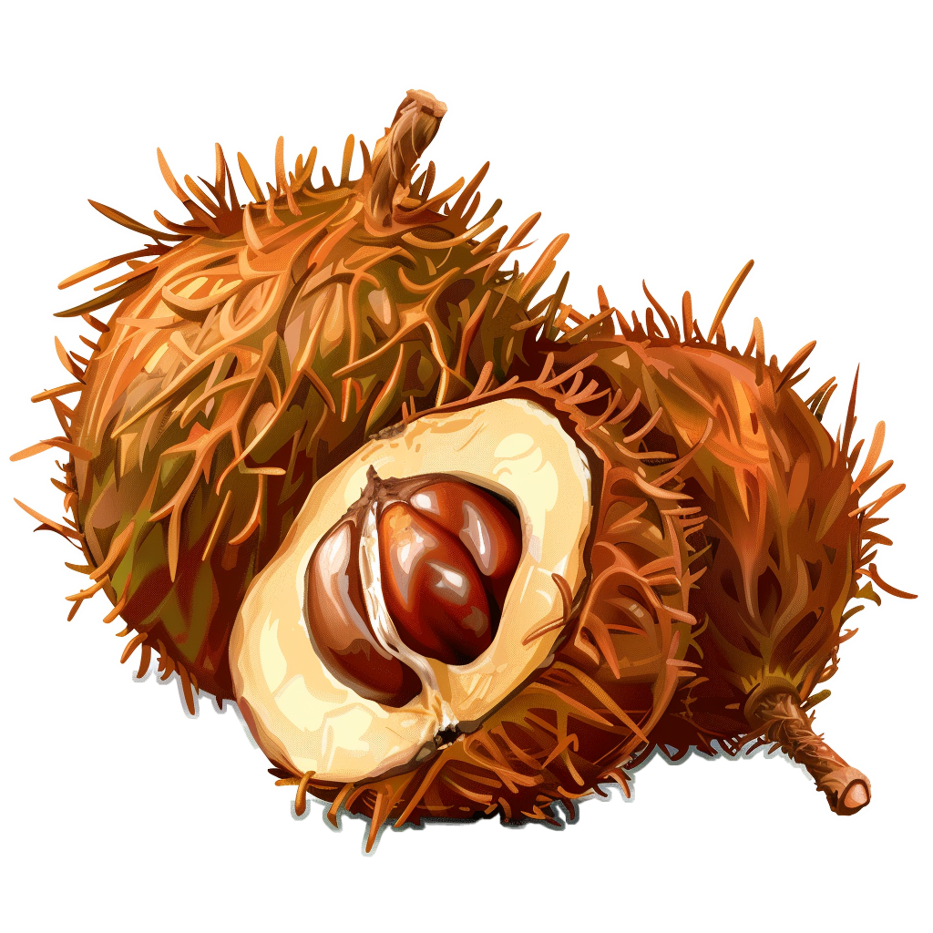












Пер
сик
Чай
ник
Мед
ведь
Каш
тан
Кош
ка
Как
тус
Фон
тан
Тюль
пан
Крес
ло
Ха
лат
Са
хар
Ин
дюк

